Slide 1



DIGESTIF
Partie 1

Slide 2

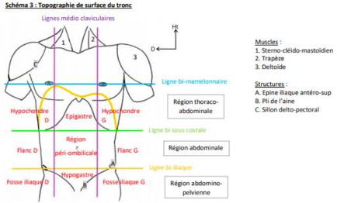
TOPOGRAPHIE
  Lignes imaginaires cutanées
  9 cadrans
  3 régions

Slide 3

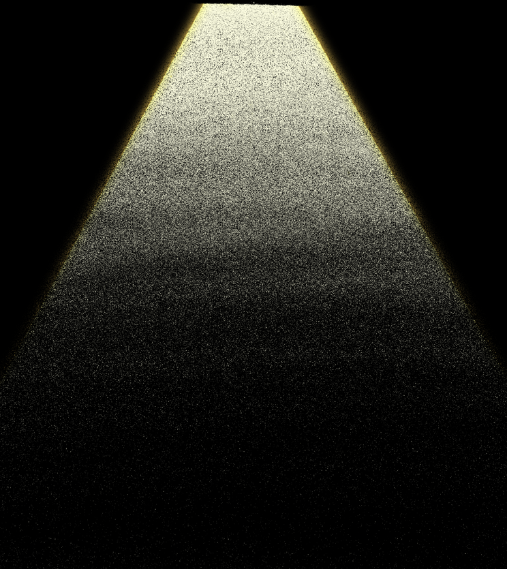
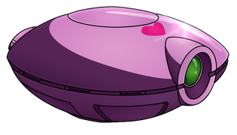
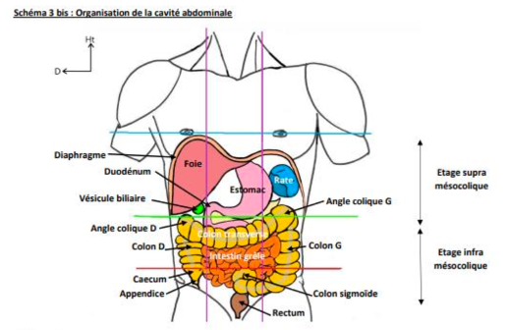
TOPOGRAPHIE
  Foie = hypocondre droit
  Rate = hypocondre gauche
  Estomac = Épigastre
  Intestin grêle = Région péri-ombilicale
  Côlon = Hypocondres et flancs

Slide 4

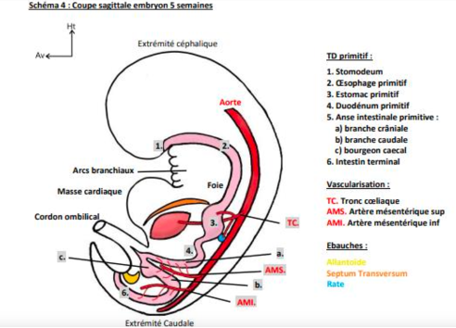
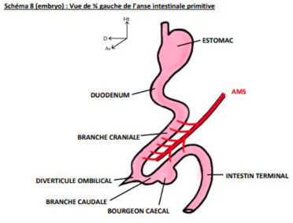
EMBRYOLOGIE
  Tout le tube digestif = SAGITTAL
  En avant de l’aorte primitive
  3 artères à destination des viscères
- tronc coeliaque
- AMS
- AMI

Slide 5

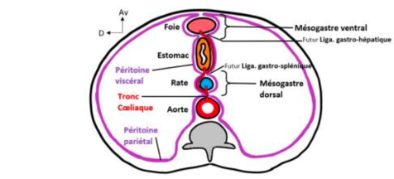
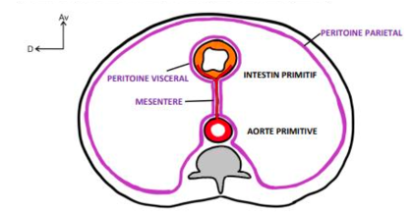
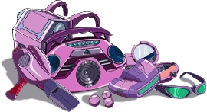
APPREIL PÉRITONÉAL
Étage du TRONC COELIAQUE
Étage du AMS et AMI

Slide 6
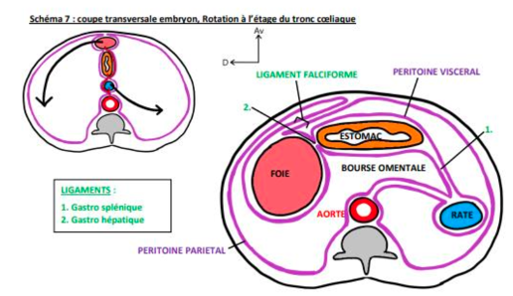
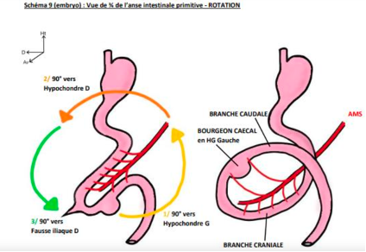
MOUVEMENTS
Étage SUPRA-MÉSOCOLIQUE
Étage INFRA-MÉSOCOLIQUE
1
Rotation de 90° = Hypocondre gauche
2
Rotation de 90° = Hypocondre droit
3
Rotation de 90° = Fosse illiaque droite

Slide 7
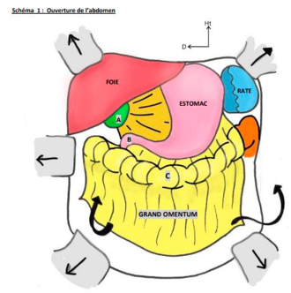
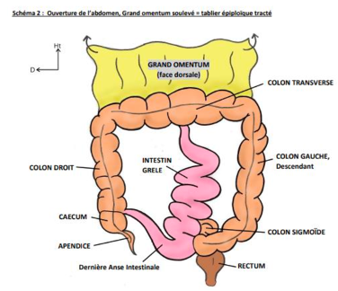
DISPOSITION
  Foie
  Vésicule biliaire
  Estomac
  Grand omentum
  Petit omentum
  Côlon transverse
  Bloc duodénal-pancréatique
  Intestin grêle
  Côlon
  Rectum

Slide 8
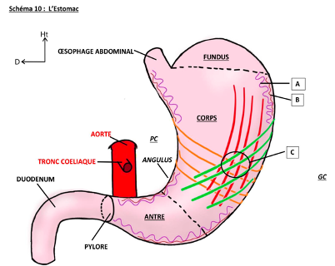
ESTOMAC
  Pylore
  Plan FRONTAL
  Petite courbure
  Grande courbure
  3 grandes parties (fundus corps et antre)
  Couches +++

Slide 9
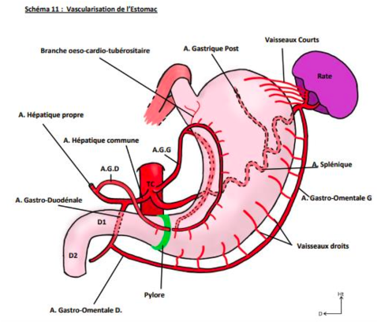
VASCULARISATION
  En regard du tronc coeliaque
  3 branches principales
  Cercle artériel de la petite courbure
  Cercle artériel de la grande courbure
  Pathologies hémorragiques

Slide 10
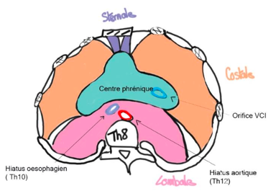
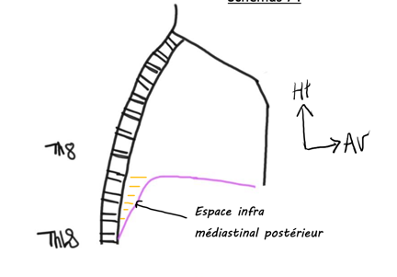
DTA
  Double coupole asymétrique
  Côté droit plus haut que gauche
  Partie verticale et horizontale
  Vue supérieure
  Centre phrénique = fibreuse immobile
  Périphérique = charnue et musculaire
  Hiatus

Slide 11
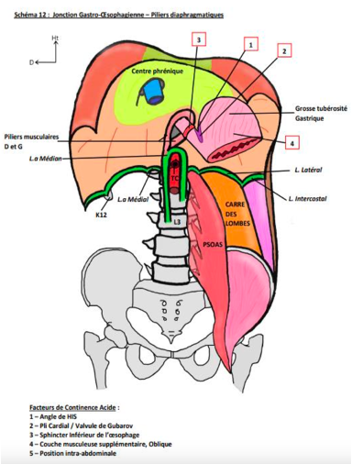
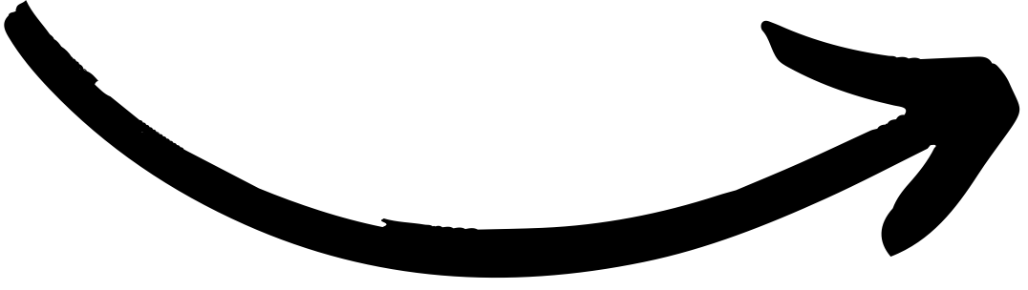

DTA
  Vue antérieure
  Piliers fibreux = ligament arqué médian, médial, latéral et intercostal
  Piliers musculaires
  Muscles paroi postérieure de l’abdomen

Slide 12
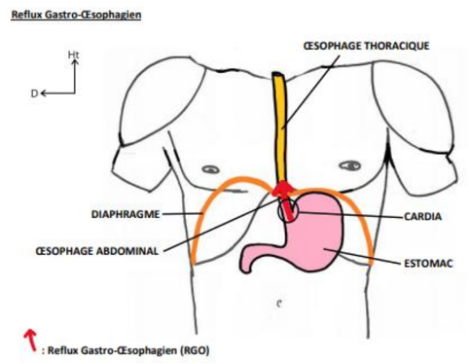
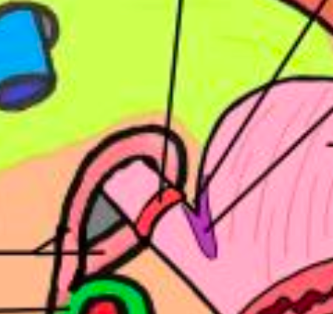
JONCTION
OESO-GASTRIQUE
  5 facteurs de continence cardiale
  Angle de His
  Pli cardial ou valvule de Gubarov
  Sphincter inférieur de l’oesophage
  3ème couche oblique de la musculeuse
  Position intra-abdominale de la jonction

Slide 13
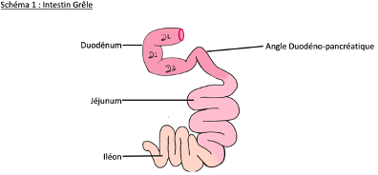
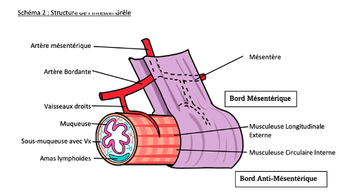
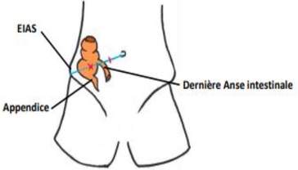
INTESTIN GRÊLE
  D1, D2, D3 et D4
  Jéjunum = anses horizontales
  Iléon = anses verticales
  Diminution de la taille de la lumière intestinale
  3 couches
  Mésentère
  Bord mésentérique et anti-mésentérique
  Plaques de Peyer (pathologies)
  Point Mac Burney

Slide 14
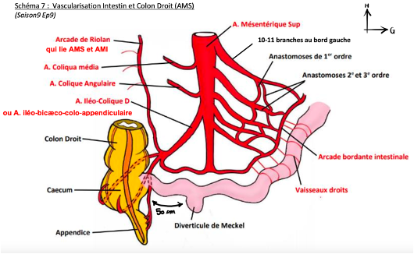
VASCULARISATION
  Bord Gauche de l’AMS = 10 à 11 branches
  Bord droit de l’AMS = 3 artères
  Arcade de Rioland relie AMS et AMI

